Slide 1
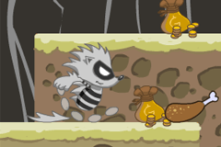
Cash Hunter 프로젝트 제안서
Cash Hunter 팀
0892067 송태웅
0892080 장영창

Slide 2
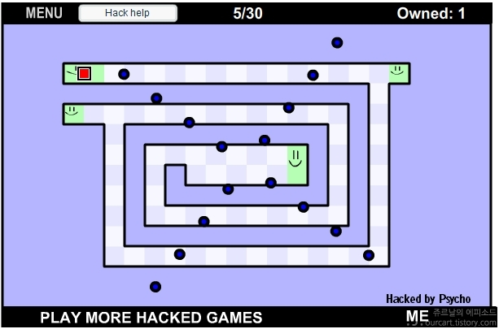
개발 내용
Cash Hunter 게임
어렸을 때 오락실에서 한번쯤 접해본 너구리 게임을 비슷하게 구현. 마피아 캐릭터가 등장하고 캐릭터가 움직이면서 스테이지 안에서 여러가지 장애물(장애물과 경찰 등등)을 피하면서 돈을 훔치는 게임을 구현한다.

Slide 3
제약사항
1. 마피아 캐릭터가 돈을 획들할 때 마다 획득한 돈의 양을 표시한다.
2. 경찰 캐릭터가 등장하고 경찰 캐릭터에게 잡히면 GameOver.
3. 맵은 2D형태로 여러가지 벽을 구현하여 캐릭터가 그 안에서 이동한다.
4. 특정 장소에 돈자루가 등장하고, 마피아 캐릭터가 돈자루의 위치에
이동하면 자동획득 다.
5. 캐릭터들은 벽을 통과하거나 넘을 수 없다.
6. 경찰 캐릭터는 일정 장소에서 일정한 위치만을 움직인다(그림 2 참조).
(<그림 2>의 검은 점들은 일정한 위치만을 움직이고 빨간색 점이 그것 을 피해 목표지점에 도달하는 방식임.)
7. 캐릭터는 NDS의 방향키로 이동한다.
8. 경찰 캐릭터에게 잡히지 않고 맵 안의 모든 돈을 획득하면 Clear.

Slide 4
해결방안
1. 문제점
1.1. 캐릭터를 구현하고 움직임을 구현하는 것에 대해 익숙치 않다
1.2. 개발 기간이 짧다.
1.3. 완성도 높은 그래픽 구현에 어려움이 있다.
2. 극복방안
2.1 오픈소스를 활용한다.
2.2 기본적인 기능들을 구현한 다음 살을 입히는 형식으로 진행한다.
2.3 인터넷 검색, 전문 서적등을 최대한 활용하여 정보습득에 노력한다.

Slide 5
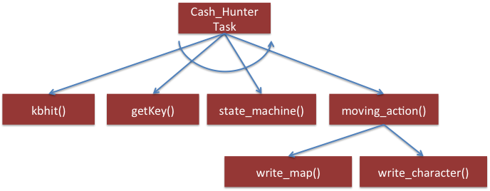
소프트웨어 구조도
1. 메인 캐릭터 태스크 (Cash Hunter)

Slide 6
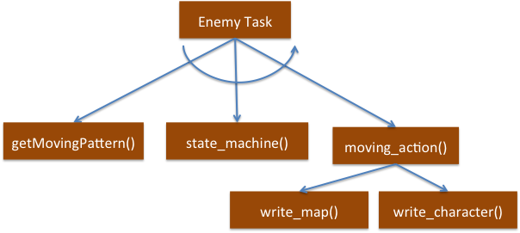
소프트웨어 구조도
2. 적 캐릭터 태스크

Slide 7
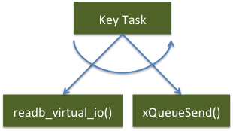
소프트웨어 구조도
3. Key 앱력 태스크

Slide 8
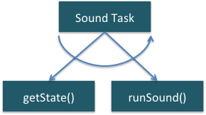
소프트웨어 구조도
4. 사운드 태스크

Slide 9
하드웨어 구조도

Slide 10
테스트 계획
테스트 | 테스트 내용 | 테스트 결과
1 | Cash Hunter 메인 캐릭터가 정상적으로 맵의 틀을 벗어나지않게 움직이는지 확인한다.
테스트 | 테스트 내용 | 테스트 결과
2 | 적 캐릭터가 일정 패턴을 입력받아서 맵의 틀을 벗어나지 않게 움직이는지 확인한다.
테스트 | 테스트 내용 | 테스트 결과
3 | 사운드가 현재 상태에 따라서 배경음 혹은 효과음을 적절히 출력하는지 확인한다.
테스트 | 테스트 내용 | 테스트 결과
4 | 키값을 입력했을때 정상적으로 큐에 담기는지 그리고 큐에 담긴내용이 정상적으로 읽혀져서 처리가되는지 확인한다.

